Slide 1
НАЦІОНАЛЬНИЙ УНІВЕРИСТЕТ БІОРЕСУРСІВ
І ПРИРОДОКОРИСТУВАННЯ УКРАЇНИ
Кафедра конструювання машин і обладнання
Гурток: ДИНАМІКА МАШИН
ЗВІТ ПРО ДІЯЛЬНІСТЬ НАУКОВОГО ГУРТКА
ЗА 2017 – 2018 НАВЧАЛЬНИЙ РІК
Доповідач: магістр Кульпін Руслан Анатолійович.
Керівники: д.т.н., проф. Ловейкін Вячеслав Сергійович,
д.т.н., проф. Ромасевич Юрій Олександрович.

Slide 2
СПИСОК УЧАСНИКІВ НАУКОВОГО ГУРТКА
Науменко Петро – ГМаш -1601;
Балабан Андрій – МОБ 1701;
Кулінський Валерій – МОБ 1601;
Богатько Андріан – МОБ 1701;
Кузнюк Давид – МОБ 1601;
Кульпін Руслан – МОБ 1601;
Приходько Павло – МОБ 1702;
Гарбуз Руслан – Маш 1701;
ПУБЛІКАЦІЇ НАУКОВОГО ГУРТКА
За 2017 – 2018 навчальний рік опубліковано:
14 – тез доповідей;
3 – наукові статті у фахових виданнях України;
1 стаття у виданні іншої держави.

Slide 3


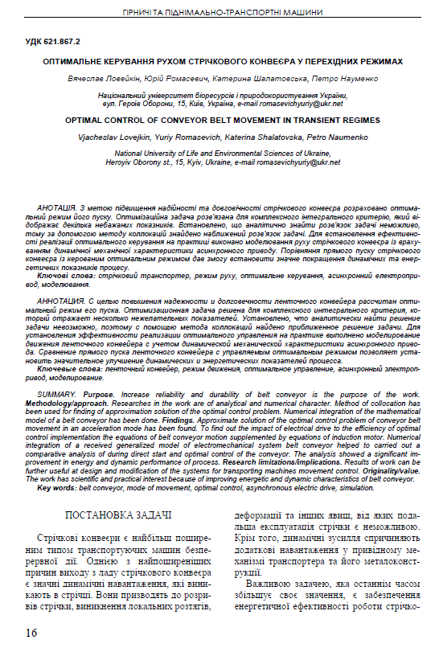
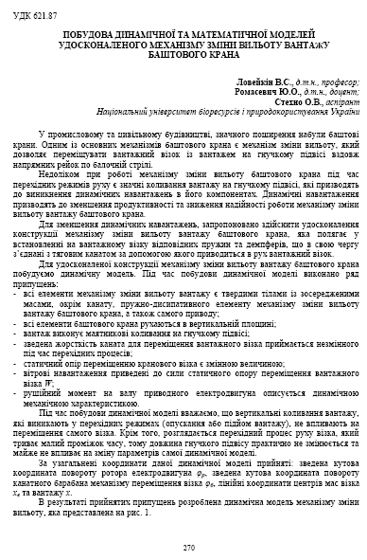
Публікації

Slide 4
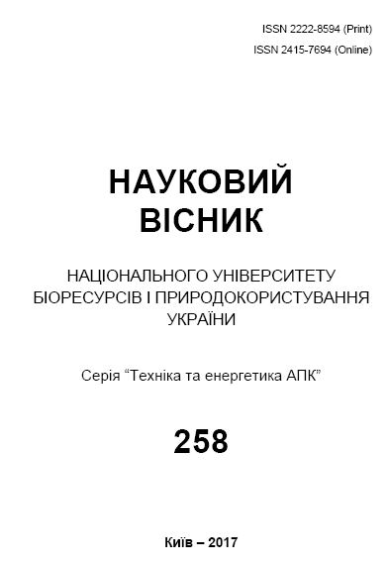

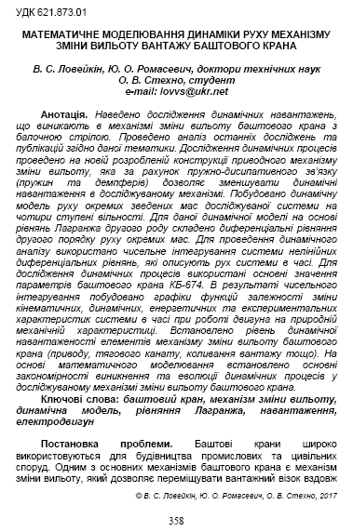
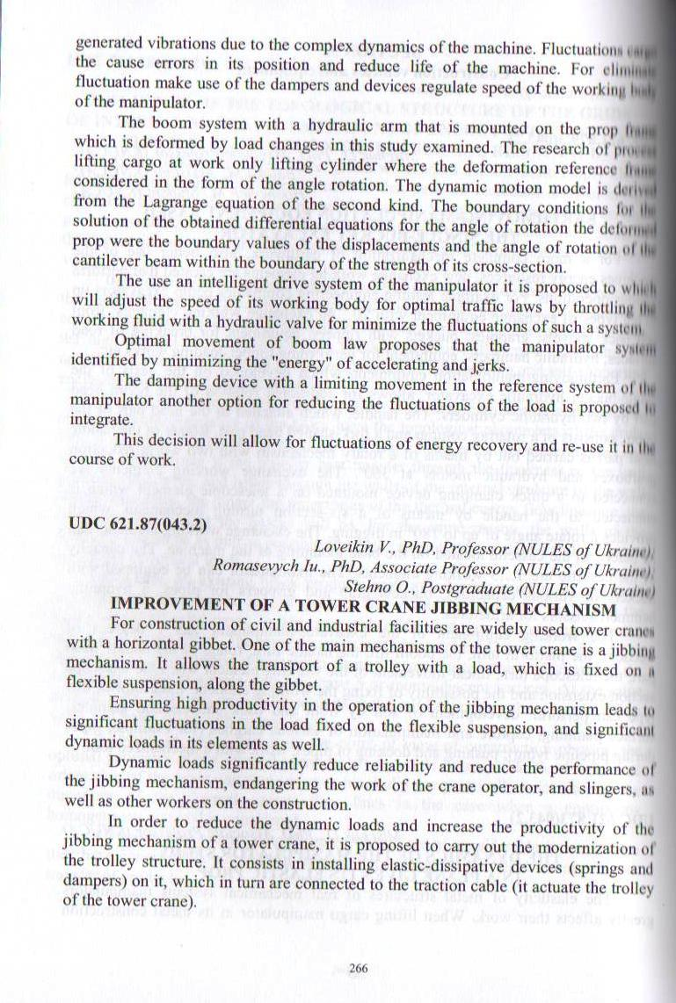
Публікації

Slide 5

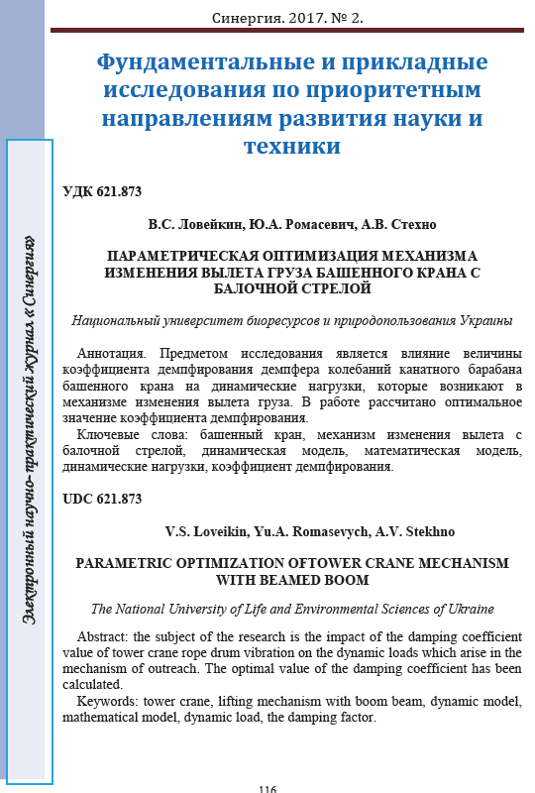
Публікація у виданні іншої держави

Slide 6

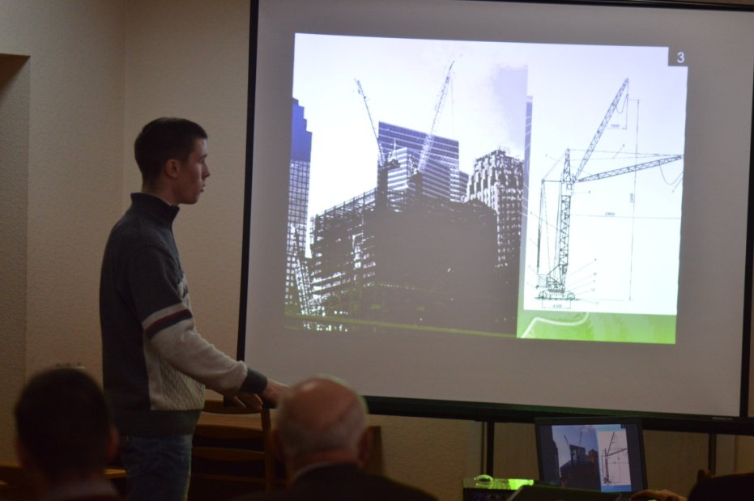
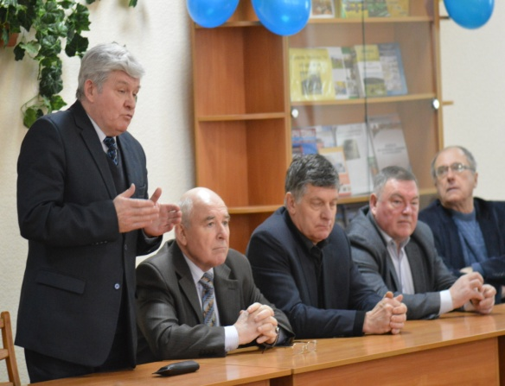
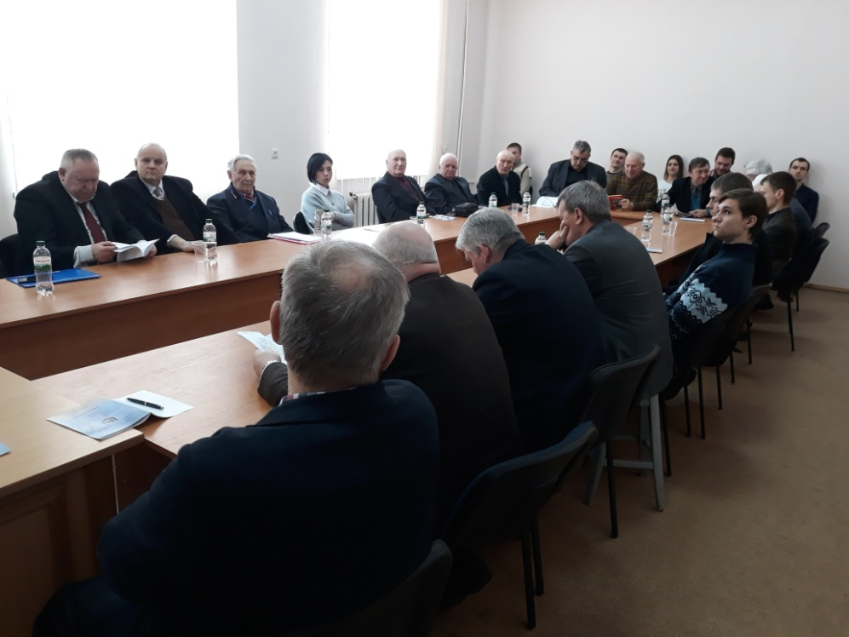

Науково-практичні конференції, в яких прийняли участь гуртківці

Slide 7
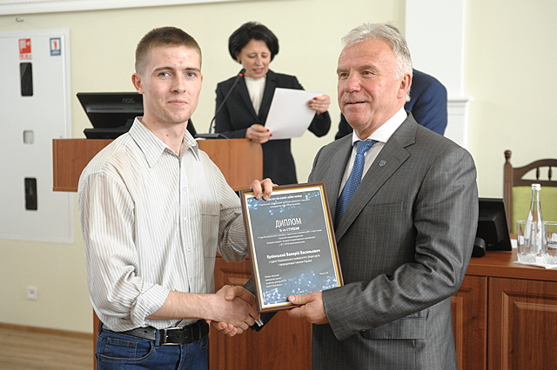
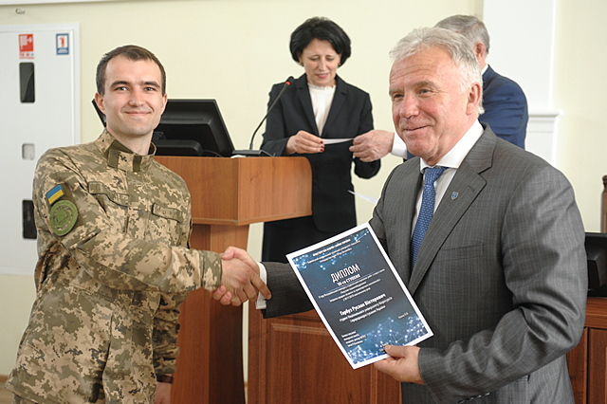
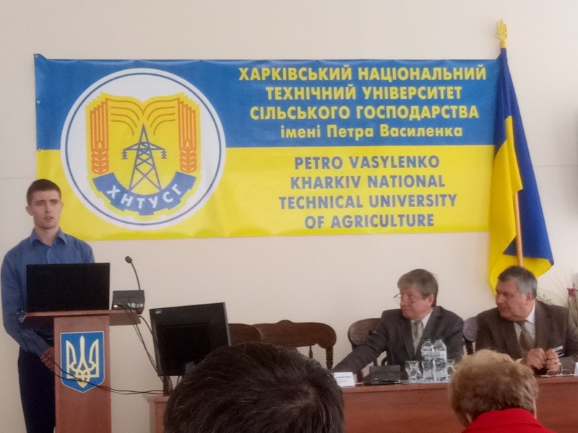
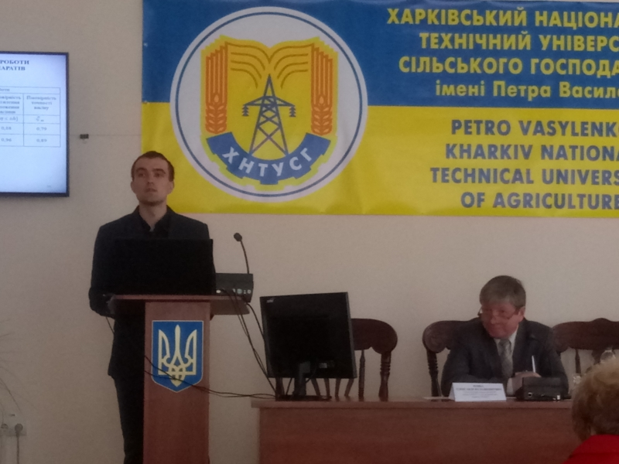
Всеукраїнський конкурс студентських наукових робіт з галузі знань „Галузеве машинобудування (машини аграрно-лісового та транспортного комплексів)”
(12 квітня , Харківський національний технічний університет сільського господарства імені Петра Василенка)
2 місце
3 місце

Slide 8
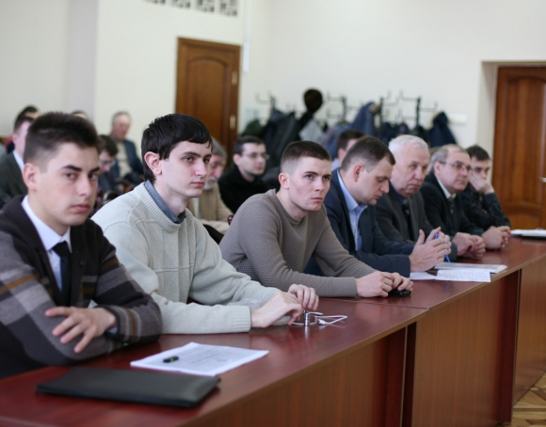
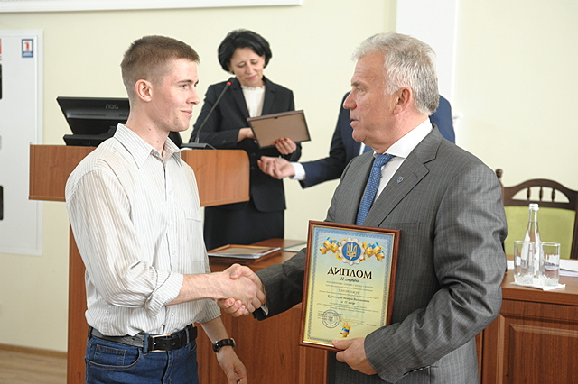
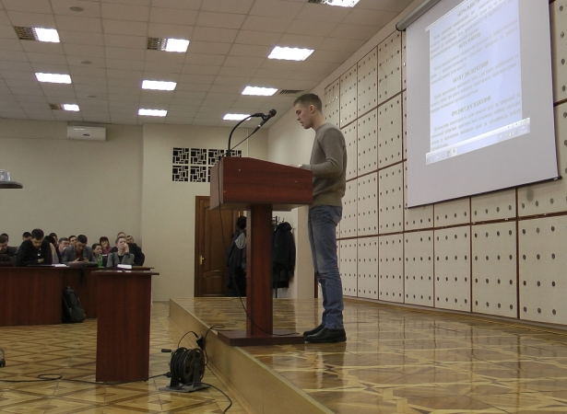
Всеукраїнський конкурс студентських наукових робіт зі спеціальності «Галузеве машинобудування (Підйомно-транспортні, дорожні, будівельні, меліоративні машини і обладнання)»
(27 березня, Київський національний університет будівництва і архітектури )
2 місце

Slide 9
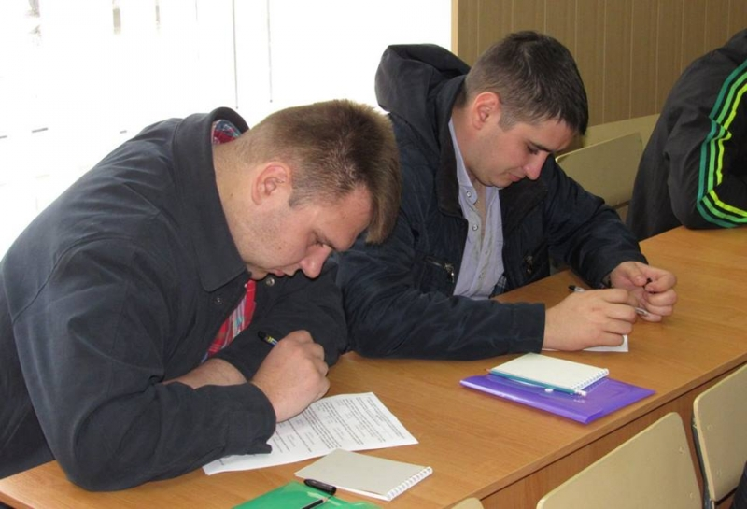
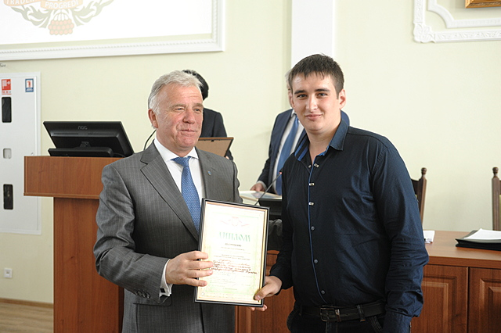
Другий етап студентської олімпіади зі спеціальності
«Машини та обладнання сільськогосподарського виробництва»
(11 квітня, Центральноукраїнський національний технічний університет )
3 місце

Slide 10
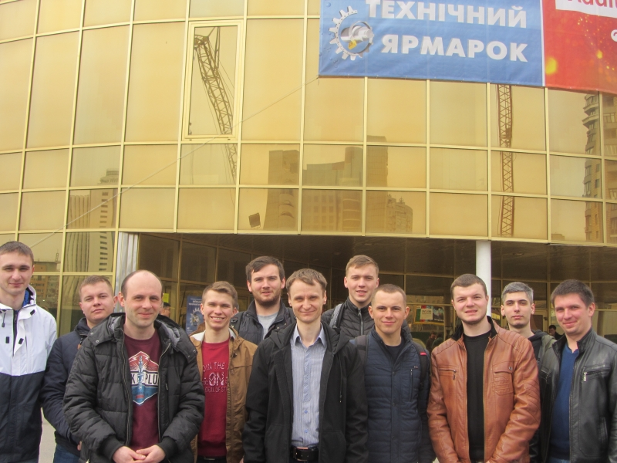
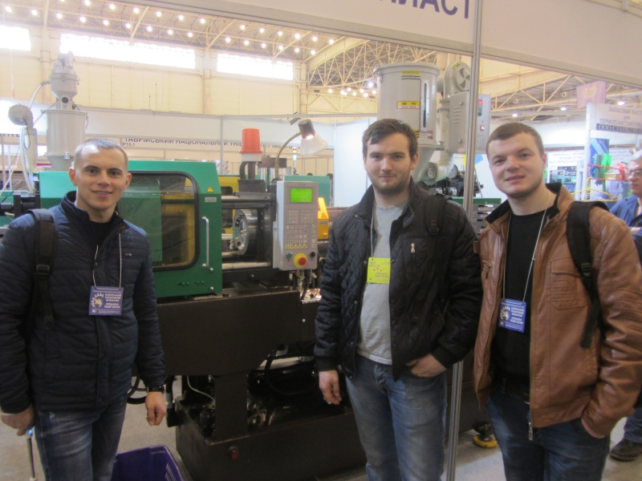
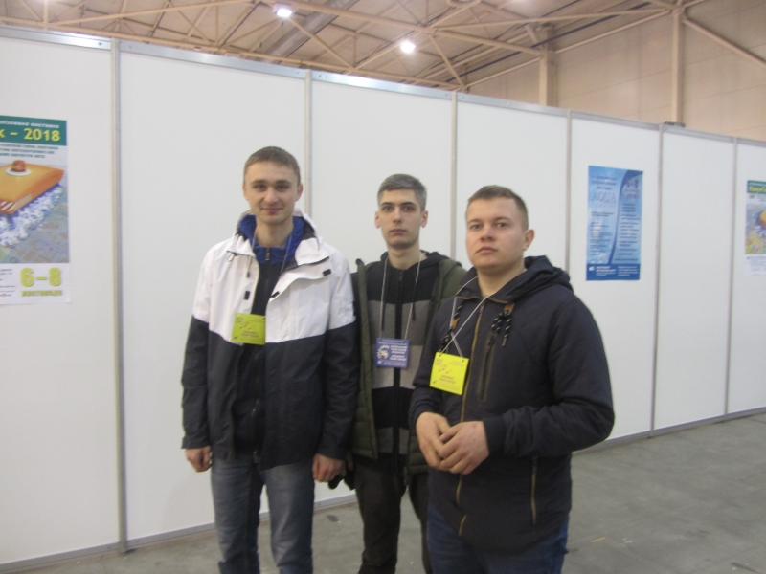
ВІДВІДАННЯ СПЕЦІАЛІЗОВАНИХ ВИСТАВОК

Slide 11
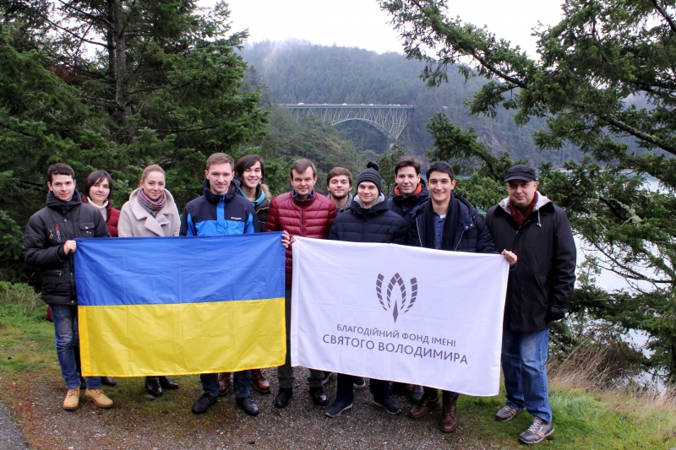
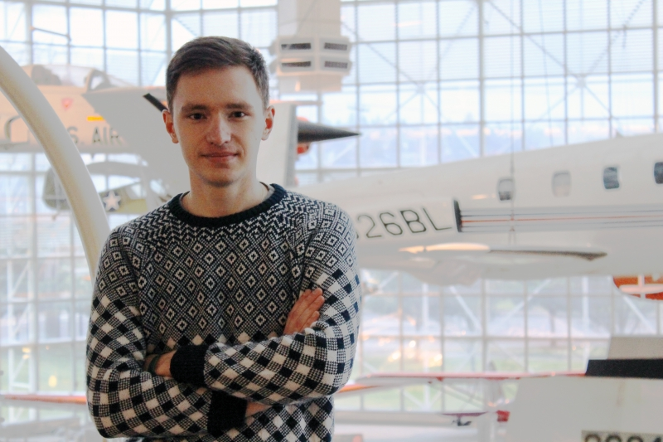
Член гуртка - призер відбіркового конкурсу «My Engineering Future» Приходько Павло відвідав найбільші авіабудівні заводи компанії «Boeing» в США

Slide 12
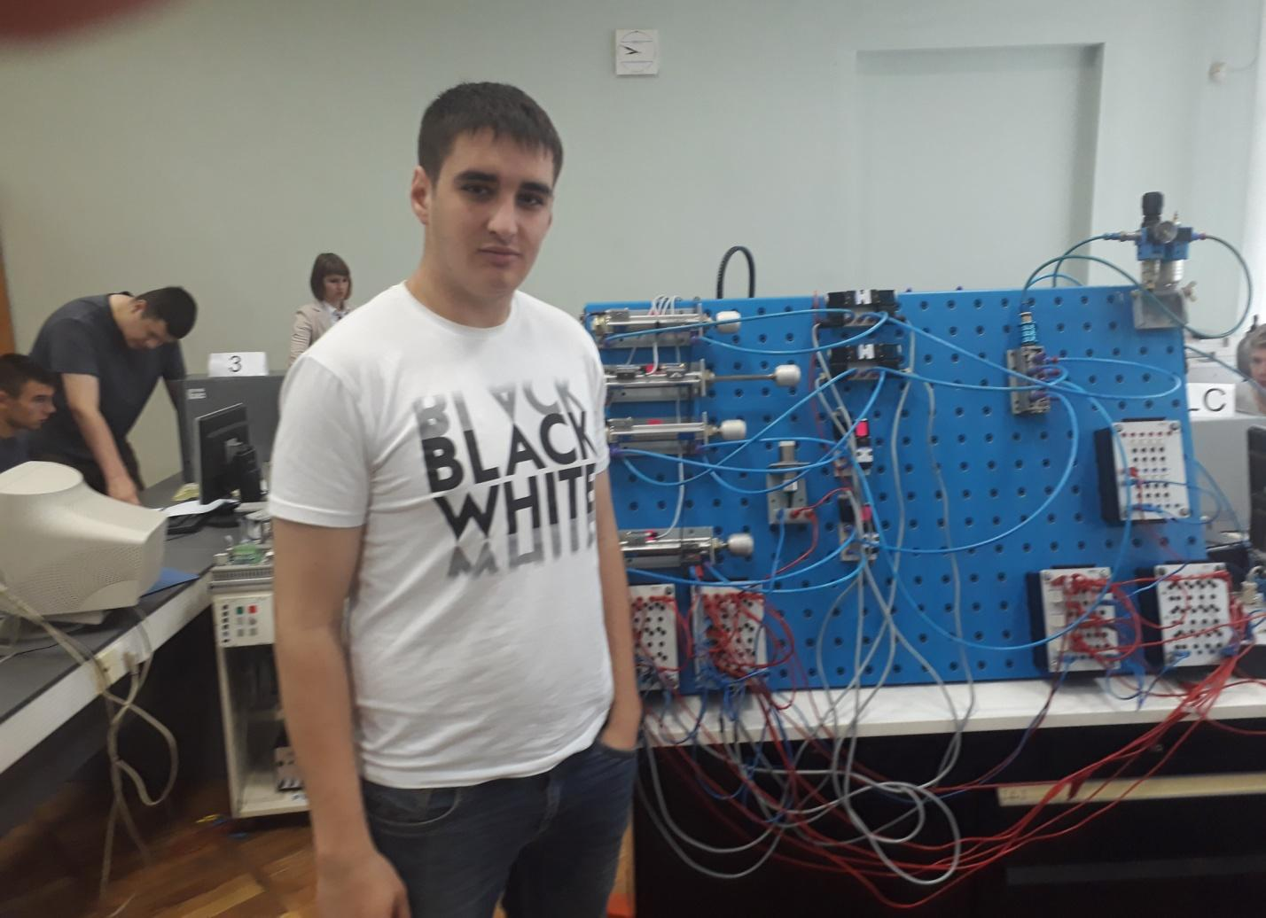
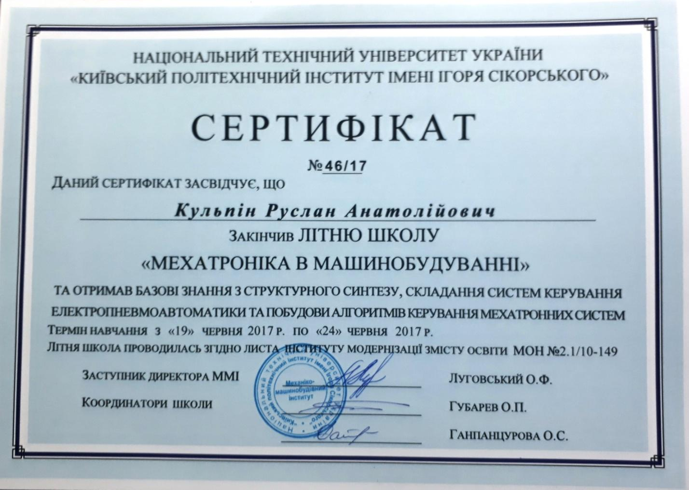
Гуртківці пройшли навчання в літній школі „Мехатроніка в машинобудуванні”

Slide 13
ДОСЛІДЖЕННЯ ДИНАМІКИ СТРІЧКОВОГО КОНВЕЄРА ТА ОПТИМІЗАЦІЯ РЕЖИМУ ЙОГО РУХУ

Slide 14
РЕЗУЛЬТАТИ РОБОТИ НАУКОВОГО ГУРТКА
Рис. 1. Чотиримасова динамічна модель стрічкового конвеєра
Математична модель динаміки руху стрічкового конвеєра
Точка над символом означає диференціювання за часом

Slide 15
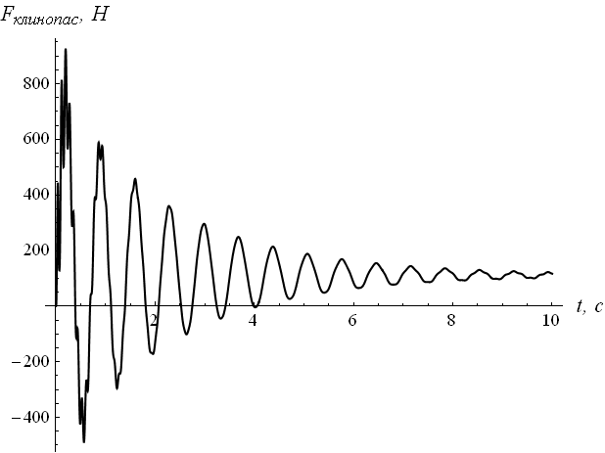
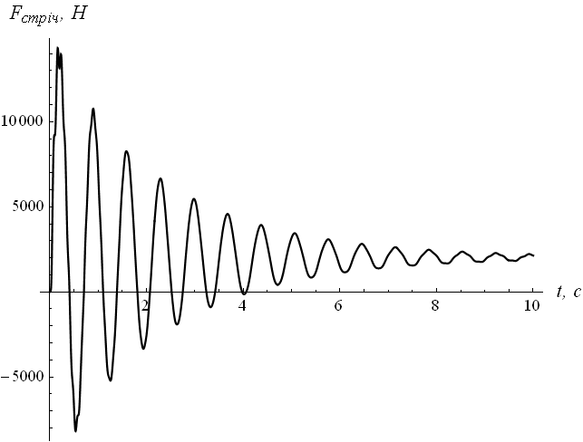
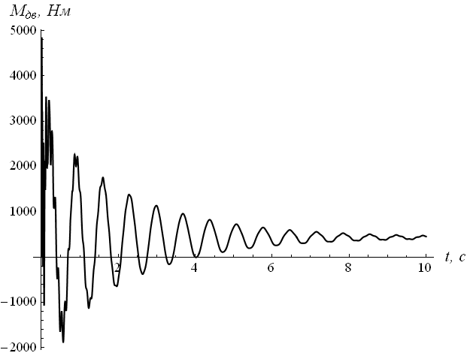
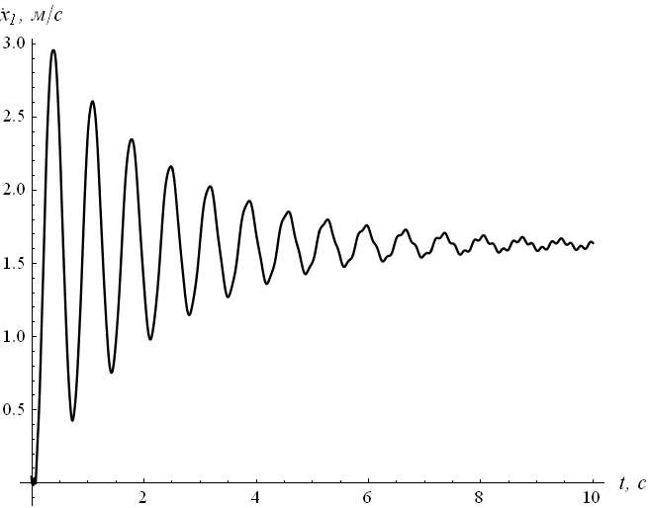
НАУКОВА ДІЯЛЬНІСТЬ ГУРТКА
Динамічна складова зусилля у клинопасовій передачі
Динамічна складова зусилля у стрічці
Коефіцієнт динамічності – 8,35
Коефіцієнт динамічності – 7,13
Електромагнітний момент двигуна
Швидкість руху стрічки
Коефіцієнт динамічності – 10,07
ГРАФІКИ ХАРАКТЕРИСТИК СТРІЧКОВОГО КОНВЕЄРА ПРИ ПРЯМОМУ ПУСКУ

Slide 16
ПОСТАНОВКА ОПТИМІЗАЦІЙНОЇ ЗАДАЧІ
режим пуску
КРИТЕРІЙ
КРАЙОВІ УМОВИ:

Slide 17
Рівняння Ейлера-Пуассона:
Характеристичне рівняння :
Заміна p²=s
Отримане алгебраїчне рівняння шостого степеня, тому розв’язок його неможливий

Slide 18
Метод коллокацій
Вимога рівності нулю невязки у точках коллокації математично записується у вигляді системи алгебраїчних рівнянь:
n=5

Slide 19
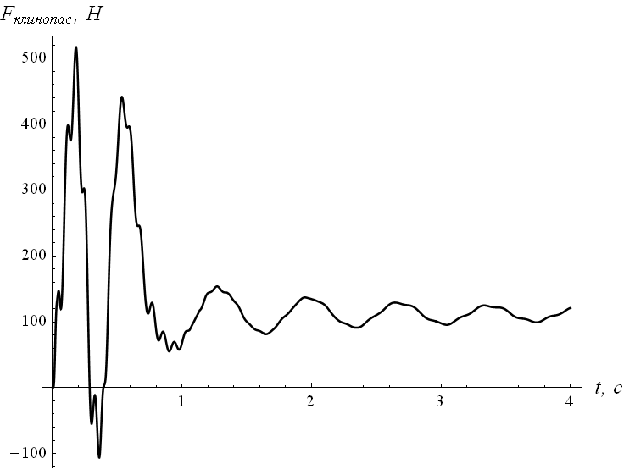
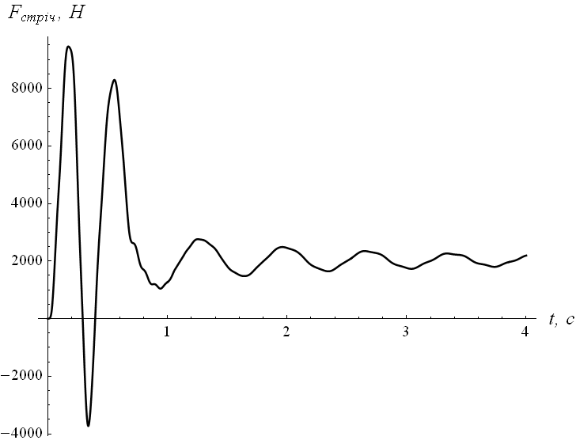
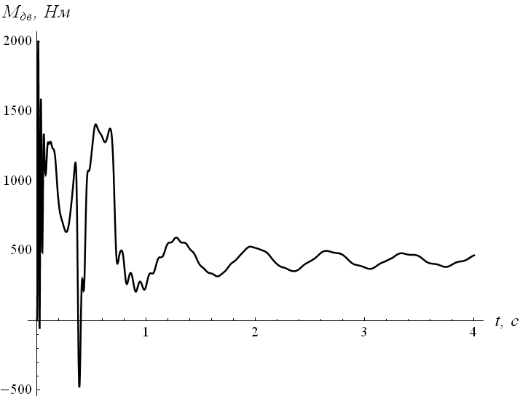
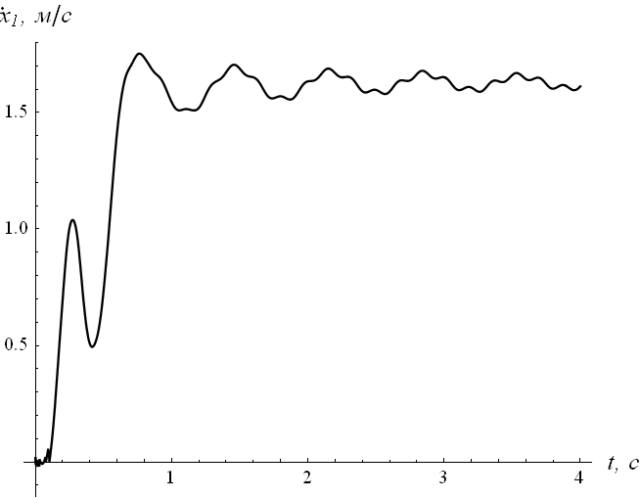
ГРАФІКИ ХАРАКТЕРИСТИК СТРІЧКОВОГО КОНВЕЄРА ПРИ ОПТИМАЛЬНОМУ ПУСКУ
Динамічна складова зусилля у клинопасовій передачі
Динамічна складова зусилля у стрічці
Електромагнітний момент двигуна
Швидкість руху стрічки

Slide 20
Значення оціночних показників для режиму оптимального пуску стрічкового конвеєра
Найменування показника | Величина | Зменшення у порівнянні з прямим пуском
Коефіцієнт динамічності клинопасової передачі К_{клинопас} | 4,55 | у 1,83 рази
Коефіцієнт динамічності стрічки у місці її набігання на приводний барабан К_{стріч} | 4,59 | у 1,55 рази
Кратність максимального струму двигуна I_{max} | 5,19 | на 5,2 %
Кратність максимальної потужності двигуна P_{max} | 1,15 | у 4,76 рази
Кратність максимального моменту двигуна К_{двиг} | 4,13 | у 2,44 рази
Середньоінтегральне значення моменту приводу M_{прив.інт}, Нм | 596 | у 1,62 рази
Середньоінтегральне значення зусилля у клинопасовій передачі F_{клинопас.інт}, Н | 158 | у 1,54 рази
Середньоінтегральне значення зусилля у стрічці F_{стріч.інт}, Н | 2987 | у 1,50 рази

Slide 21
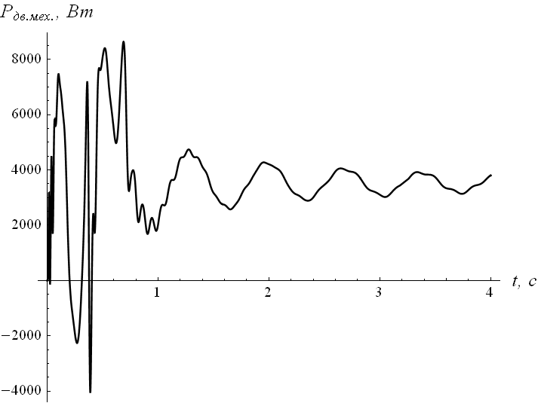
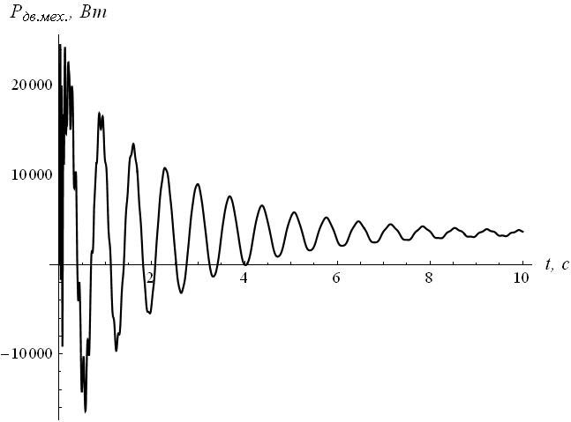
ГРАФІКИ ЕНЕРГЕТИЧНИХ ХАРАКТЕРИСТИК КОНВЕЄРА
ПРИ ПРЯМОМУ ПУСКУ КОНВЕЄРА
ПРИ ОПТИМАЛЬНОМУ ПУСКУ КОНВЕЄРА
ЗА РАХУНОК ЗМЕНШЕННЯ ЗМІННИХ ЕЛЕКТРИЧНИХ ВТРАТ ЕНЕРГОЕФЕКТИВНІСТЬ ПРОЦЕСУ ПУСКУ КОНВЕЄРА ЗНАЧНО ПІДВИЩУЄТЬСЯ

Slide 22
СТРАТЕГІЯ РОЗВИТКУ НАУКОВОГО ГУРТКА
(сектор наукових розробок)
Дослідження динаміки машин та механізмів (стрічкові конвеєри, ковшові елеватори, скребкові конвеєри, мостові та баштові крани).
Проведення параметричної оптимізації вищевказаних механізмів (визначення оптимальних параметрів демпферних блоків, канатних барабанів, підвісок та інших елементів).
Постановка та розв'язок задач оптимального керування рухом машин та механізмів із використанням варіаційного числення та прямих варіаційних методів.
Аналіз отриманих результатів та встановлення рекомендацій стосовно їх практичної реалізації.

Slide 23
СТРАТЕГІЯ РОЗВИТКУ НАУКОВОГО ГУРТКА
(організаційний сектор)
Залучення до гуртка талановитої і активної молоді.
Участь студентів гуртка в конкурсах наукових робіт, олімпіадах та грантах.
Пропагування результатів власних наукових досліджень.
Налагодження та розвиток зв'язків із студентами і вченими з інших вишів, наукових установ і організацій.

Slide 24
Дякую за увагу!

